Slide 1

Мобильный генератор на основе водорода
Трекер проекта – Арасланов Леонид

Slide 2


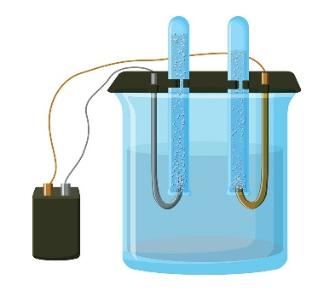
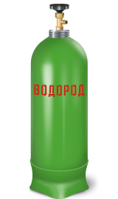
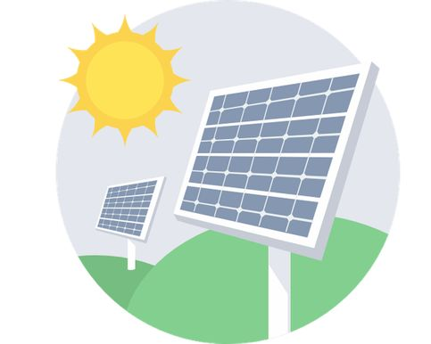



Конечный продукт
Водородный генератор-накопитель энергии с интегрированной солнечной панелью и функцией подключения дополнительного источника энергии.
Получение электрической энергии
Преобразование электричества в водород с помощью электролиза
Хранение водорода в баллонах
Обратное преобразование водорода в электричество
Использование электричества для нужд

Slide 3
Аннотация проекта
Цель проекта – создание мобильного генератора, преобразующего энергию из возобновляемых источников в водород с его последующей ретрансформацией в электричество.
Задачи:
1. Интегрировать эффективный электролизёр в единый кейс;
2. Реализовать систему хранения водорода в композитных баллонах;
3. Оснастить устройство топливной ячейкой для обратного преобразования;
4. Обеспечить универсальность по входу энергии (солнечные панели, др.источники).
Ожидаемые результаты – готовый прототип генератора в форм-факторе кейса (100x60x60 см) с мощностью около 10 кВт.

Slide 4
Актуальность
1. Энергетической стратегией России до 2050 года, утвержденной Правительством РФ от 12 апреля 2025 г. № 908-р
2. Переход к низкоуглеродной экономике и стремлением заменить ископаемое топливо на более экологичный источник энергии
3. Экономическая рентабельность в проекте КАМАЗа: грузоперевозки между Москвой и Санкт-Петербургом
4. Создание приливной электростанции на Пенжинской губе (Камчатка) для выработки водорода
5. Схожий проект от Toshiba: H2One электростанция на водородных топливных элементах
Notes:
Все внешние предпосылки и факторы

Slide 5
Какую проблему решает продукт
1. Добывающая и геологоразведочная отрасли (B2B): отсутствие надежного и автономного источника энергии для питания полевого оборудования, буровых установок и лагерей в удаленных локациях, куда затруднена или экономически невыгодна доставка топлива для дизель-генераторов.
2. МЧС и военный сектор (B2G): зависимость от логистики топлива при проведении аварийно-спасательных и продолжительных полевых операций; необходимость в бесшумном и малодымном источнике энергии для скрытного размещения и работы электроники.
3. Малый бизнес и частные лица в зонах с нестабильной энергосетью (B2C/B2B): частые перебои с электричеством, которые парализуют работу и коммерческую деятельность; отсутствие компактного и долговременного решения для резервного электропитания, в отличие от ограниченных по емкости и времени жизни аккумуляторов.
4. Организаторы выездных мероприятий и научные экспедиции (B2B): невозможность обеспечить энергоемкое оборудование (освещение, звук, кухню, научные приборы) экологичным и автономным способом без использования шумных и вредных генераторов.
Notes:
Частные домовладельцы – более конкретно описать

Slide 6
Потребительские сегменты
Государственный сектор (B2G):
Кто: Министерство по чрезвычайным ситуациям (МЧС), Министерство обороны, научно-исследовательские институты, занимающиеся полевыми работами и экспедициями.
География: территории РФ, подверженные природным катастрофам; отдаленные и труднодоступные регионы, включая Арктику; зоны проведения учений и полевых операций.
Бизнес сектор (B2B):
Кто: компании геологоразведочной и добывающей отрасли (нефть, газ, руда); малый и средний бизнес в сфере выездных мероприятий (ивент-агентства, кейтеринг); логистические и строительные компании, работающие на неосвоенных территориях.
География: все регионы с недостаточно развитой энергетической инфраструктурой, включая Сибирь, Дальний Восток, Север РФ, а также места проведения масштабных мероприятий (фестивали, стройки) вне городов.
Частные потребители (B2C):
Кто: владельцы удаленных домов и хозяйств, исследователи-одиночки, туристы-экстремалы, требующие автономного энергоснабжения.
Характеристики: высокий уровень дохода, ценящие технологичность и автономию; проживающие или активно проводящие время в регионах с нестабильным электроснабжением.
Notes:
Частные домовладельцы – более конкретно описать

Slide 7
Основные конкуренты
1. Центр водородных технологий (МГТУ им. Баумана, Москва) – стационарные и мобильные электролизные комплексы.
2. СибЭнго (Новосибирск) – мобильные гибридные электростанции (солнечные панели + АКБ + дизель-генератор).
3. Русэлпром-ВН (Санкт-Петербург) – дизельные и газопоршневые электростанции мобильного исполнения.
4. Toshiba (Япония) – электростанции и комплексы на водородных топливных элементах
*. Авито/Алиэкспресс - различные виды устройств, в большинстве случаев тестовые или демонстрационные от частных мастеров.
Notes:
Частные домовладельцы – более конкретно описать

Slide 8
Ценностное предложение
Единственное в России мобильная энергоустановка «всё в одном кейсе» для полной энергоавтономии. В отличие от стационарных промышленных электролизёров, наш генератор готов к работе за минуты и не требует монтажа. В отличие от разрозненных комплектов и кустарных установок, мы предлагаем безопасный, сертифицированный и готовый к эксплуатации продукт с гарантией.

Slide 9
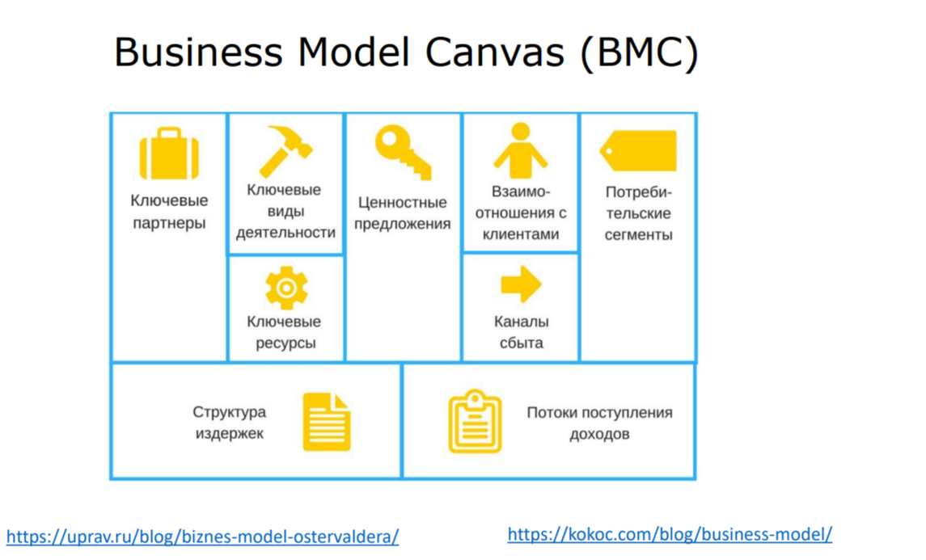
Бизнес модель
Ключевые партнеры
Ключевые виды деятельности
Ценностное предложение
Взаимоотношение с клиентами
Потребительские сегменты
- Поставщики композитных баллонов
- Производители солнечных панелей
- Научно-исследовательские институты
- Сертификационные центры
-R&D и оптимизация электролизера
- Сборка и тестирование установок
- Сертификация оборудования
- Монтаж и пусконаладка
- Прямые продажи для B2G/B2B
- Техническая поддержка
- Сервисное обслуживание
- Обучение персонала
- Единственное в России мобильное решение
- Полная энергоавтономия 24/7
- Экологичность и бесшумность
- Готовность к работе за 5 минут
- Собственный сайт с онлайн-консультациями
- Участие в отраслевых выставках
- Партнерские сети в регионах
- Госзакупки
Ключевые ресурсы
Каналы сбыта
- Патент на конструкцию электролизера
- Действующий прототип
- Производственные мощности
- Инженерная команда
- Собственный сайт с онлайн-консультациями
- Участие в отраслевых выставках
- Партнерские сети в регионах
- Госзакупки
Структура издержек
Поток поступления доходов
- Запчасти и комплектующие
- Фонд оплаты труда
- R&D расходы
- Сертификация и лицензирование
- Маркетинг и реклама
- Продажа готовых установок
- Сервисные контракты
- Арендные решения
- Гарантийное обслуживание
Notes:
Частные домовладельцы – более конкретно описать

Slide 10
Спасибо за внимание!

